Slide 1
درس فاکتورهای انسانی
دکتر بهادریان
دانشجو :
سارا ساردویی نسب
فرزانه حافظ آبادی

Slide 2
خطای انسانی

Slide 3
فهرست مطالب
علل خطای انسانی
پارادیم های مطرح
تعریف
طبقه بندی خطای انسانی
مدلهای خطای انسانی
  SRK
  GEMS
  Swiss Cheese Model

Slide 4
خطای انسانی و حوادث شدید
انسان تاثیر بسزایی در ایمنی و قابلیت اعتماد سیستمهای پیچیده دارد. نمونه ای از حوادثی که در بخشهای مختلف صنعتی رخ داده که خطای انسانی نقش عمده ای در آنها داشته عبارتند از:
  حادثه تری مایل ایلند 1979
  چرنوبیل 1986
  یونیون کارباید 1984
انسانها میتوانند تصمیمات فاجعه باری بگیرند حتی در صورتیکه از خطر آگاه باشند. همچنین ممکن وضعیت را به اشتباه تفسیر کنند و عکس العمل نادرستی به آن داشته باشند.

Slide 5
پارادیم های علت یابی خطای انسان
پارادیم مهندسی- انسان قابل اعتماد نیست- باید با اتوماسیون و طراحی خطا را حذف کرد.
پارادیم فردی- انگیزه و شخصیت عامل خطا
پارادیم شناختی –عدم تطابق توانائیهای فرد با نیازمندیهای کار
پارادایم سازمانی: مدیریت ضعیف امکان بروز خطا را فراهم می آورد

Slide 6
تعاریف کاربردی از خطای انسانی
برای بیشتر مردم خطا به این مفهوم است که کاری که انجام شده مطابق با:
  قصد فرد نبوده
  مقررات یا یک ناظر بیرونی نیست.
  منجر به این میشود که وظیفه یا سیستم از حدود تعریف شده خارج شود.
  عناصر کلیدی در این تعریف عبارتند از:
  قصد ، انحراف از برخی استانداردهای پذیرفته شده و پیامدهای نامطلوب عمل یا تصمیم.(Sanders & moray )

Slide 7
تعاریف کاربردی از خطای انسانی(ادامه)
خطا کلمه ای عمومی برای نشان دادن کلیه اتفاقاتی که در آن ترتیب برنامه ریزی شده ذهنی یا فعالیتهای فیزیکی برای رسیدن به نتیجه مورد نظر با شکست مواجه می شود. (Reason)
  برنامه ریزی نادرست
  اجری نادرست

Slide 8
تعاریف کاربردی از خطای انسانی(ادامه)
تعریف راسموسن(Rasmussen)
خطا ناشی از عدم تناسب انسان-ماشین یا انسان – وظیفه است.

Slide 9
طبقه بندی خطای انسانی
خطا و تخلفات
خطای وقایع غیر عمدی هستند در حالیکه تخلفات به انحراف عمد ازروشهای ایمن دلالت دارند.
UNSAFE
ACTS
Errors
Errors
Violations
Decision
Errors
Skill-Based
Errors
Perceptual
Errors
Routine
Exceptional

Slide 10
مدلهای شناختی مطرح برای خطای انسانی
دو مدل معروف:
  GEMS سیستم مدلسازی عمومی خطا
  Step ladder نردبان تصمیم گیری راسموسن
  مدل GEMS که توسط ريزن ارائه شده بر اساس تاکسونومی مهارت،قاعده و دانش راسموسن است. ریزن عوامل ایجاد کننده خط را در سه سطح فوق بیان كرده است.

Slide 11
نظام آناليز و طبقه بندی فاکتورهای انسانی
HFACS
HFACS بر اساس مفهوم نقص های پنهان و فعال ریزن طراحی شده
  Latent Failure
  Active Failure
چهار سطح نقص را شرح می دهد:
  اعمال نا ایمن
  پیش شرطهای اعمال نا ایمن
  نظارت نا ایمن
  تاثیرات سازمانی

Slide 12
سطح اول علل: اعمال نا ايمن
سطحی از نقص ها یا علل که نزدیک حادثه بوده و با آن گره خورده اند.
این اعمال شامل: خطاها و تخلفات
خطاها:
  مبتنی بر مهارت: رفتارهای مبتنی بر مهارت مستعد نقص های توجه یا حافظه هستند.
  خطاهای تصمیم گیری:
    خطاهای دستوالعملی
    انتخاب نادرست : در شرایط غیر قابل انتظار
    خطاهای حل مسئله : وضعیت یا علت مشکل نامعلوم- نیاز به ابداع راه حل
  خطای ادراکی : وقتی ادراک فرد از واقعیت متفاوت است طبیعی است که خطا بروز کند. زمانی بروز می کند که داده حسی از بین رفته یا غیر معمول است.

Slide 13
اعمال نا ايمن- تخلفات
تخلف عادی: رانندگی در سرعت کمی بیشتر از حد مجاز
سازمانها و مراجع قانونی در برخورد با این تخلفات با ملایمت رفتار می کنند و گاها هیچ برخورد قانونی انجام نمی دهند.
تخلف غیر عادی: رانندگی با سرعت 180 کیلومتر در ساعت در جائیکه سرعت مجاز 100 است.

Slide 14
سطح دوم علل: پیش شرطهای اعمال ناایمن
جای بحثی ندارد که 80 درصد حوادث ناشی از اعمال ناایمن است. اما تمرکز صرف بر روی اعمال نا ایمن مانند تمرکز بر تب بدون درک علل اصلی آن است.
دو دسته از عوامل بعنوان پیش شرطهای اعمال نا ایمن مشخص شده اند:
  عوامل فردی: آمادگی فرد، هوشیاری، خستگی، ویژگيهای شخصیتی (تکانشگری)و نگرشها، داشتن اطمینان بیش از حد
    وضعیت سلامت جسمی، روانی و فیزيولوژيک افراد در اينجا مهم است
  عوامل محیطی : محیط فیزیکی و فنی

Slide 15
سطح سوم علل یا نقص: نظارت نا ایمن
چهار نوع نظارت نا ایمن در این مدل شرح داده شده
  1- نظارت ناکافی
  2- عملیاتهای برنامه ريزی شده نامناسب
  3- کوتاهی در رفع یک مشکل
  4- تخلفات نظارتی
  نظارت ناکافی: نقش سرپرست یا ناظر کمک به موفقیت سیستم است. سرپرست در هر سطحی از عملیات باید راهنمائیهای لازم، فرصت های آموزشی و رهبری و انگیزش را فراهم کند.
  لذا در تحقیق علل حوادث باید نقش نظارت در بروز خطا مشخص شود(ايا نظارت نامناسب بوده یا اصلا وجود نداشته)

Slide 16
سطح سوم علل یا نقص: نظارت نا ایمن
2- عملیاتهای برنامه ريزی شده نامناسب: مثل سرعت بش از حد توليد- افزايش ريسک و تاثير سوء بر عملکرد.
    این عملیاتها در شرایط اضطراری ممکن است اجتناب ناپذیر باشند اما در شرایط طبیعی غیر قابل قبول هستند.
3- کوتاهی در رفع یا اصلاح یک مشکل معلوم: اشاره به مواردی دارد که مشکلی، از نظر افراد، تجهیزات، آموزش یا سایر مباحث مربوط به ایمنی وجود دارد و توسط مسئولین شناسایی شده ام همچنان هیچ اقدامی برای رفع آن صورت نگرفته است.
4- تخلفات نظارتی: نقض مقررات و قوانین بطور دلخواه توسط سرپرستان- یا کوتاهی در اجرای آن

Slide 17
سطح چهارم: عوامل سازمانی
تصمیمات اشتباه مدیریت ارشد تاثیر مستقیم بر عملکرد سرپرست و نیز شرایط و رفتار اپراتورها دارد. این نقص های سازمانی که اغلب نقص های پنهان نیز نامیده می شوند. در بر گیرنده مباحث مدیریت منابع، جو سازمانی و فرآیند سازمانی هستند.
مدیریت منابع: منابع انسانی، دارایی های مالی و تجهیزات یا ساختمانها- نحوه اداره این منابع بمنظور تامین ایمنی و منافع مالی شرکت
  مثال: خرید تجهیزات با طراحی نامناسب – تعمیر نگهداری ضعیف تجهیزات و محیط کار

Slide 18
سطح چهارم: عوامل سازمانی
جو سازمانی : دامنه وسیعی از متغیرهای سازمانی که بر عملکرد کارگران تاثیر دارد. جو کاری سازمان.
  جو سازمان در دستورات، تفویض اختیارات و مسولیتها، کانالهای ارتباطی و مسولیت پذیری رسمی بازتاب پیدا می کند.
  خط و مشی و فرهنگ سازمان نیز شاخص خوبی برای جو ان سازمان بشمار می رود.
فرآیند عملیاتی : عواملی نظیر مدت زمان عملیات، فشار زمانی، سیستمهای پاداش و برنامه کار همه میتوانند تاثیر سوء بر ایمنی داشته باشند.

Slide 19
علائم و برچسبهای ایمنی

Slide 20
عناوین مهم
تعاریف
هدف از بکارگیری علائم ایمنی
استانداردهای بین المللی در این زمینه
رنگها و اشکال مورد استفاده در علائم ایمنی
معیارهای سنجش بینایی
کدگذاری بصری و انواع آن
انواع وسایل هشداردهنده

Slide 21
تعاریف کلی
هدف (Target): هرگونه شیء، طرح یا علامتی که می بایست جهت انجام عملی در معرض دید شخص قرار گیرد.
رنگهای ایمنی: رنگهایی با خصوصیات مشخص، که دارای معانی ایمنی ویژه ای هستند.
علائم ایمنی: علائمی که با بکارگیری اشکال و رنگهای مختلف، یک پیغام ایمنی مشخص را به بیننده منتقل می نمایند.
علائم مکمل: متنی که در کنار علائم ایمنی و جهت وضوح بیشتر آن آورده می شود.

Slide 22
اهداف استفاده از علائم ایمنی
جلب توجه افراد نسبت به موقعیتها و مسائلی که سلامت و ایمنی آنها را دچار مخاطره می نماید، از طریق:
  آگاهی یافتن افراد نسبت به خطر موجود
  تشریح و توضیح خطر موجود
  تشریح صدمات و لطمات ناشی از خطر
  آگاهی افراد در رابطه با چگونگی جلوگیری از ایجاد خطر

Slide 23
رنگهای ایمنی و معانی آنها
رنگ متضاد | معنی رنگ در علائم ایمنی | رنگ
سفید | ایست – ممنوعیت | قرمز
مشکی | آگاهی از خطر موجود | زرد
سفید | الزام – اجبار | آبی
سفید | موقعیت امن – علائم انگیزشی | سبز

Slide 24




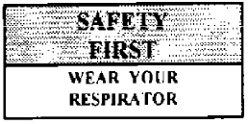
اشکال هندسی درعلائم ایمنی و معانی آنها
نمونه ای از علائم | معنی اشکال در علائم ایمنی | شکل هندسی
 | بازداری یا الزام به انجام کاری | دایره
 | هشدار | مثلث
 | اطلاعات و آگاهی رساندن | مربع و مستطیل

Slide 25
سایز و جنس علائم ایمنی
سایز علائم:
  250 * 180 میلی متر
  350 * 250 میلی متر
  500 * 350 میلی متر
جنس علائم:
  فولاد رنگ شده به ضخامت 8/0 تا 5/1 میلی متر
  پلاستیک به ضخامت 3 تا 4 میلی متر
  آلومینیوم با روکشی از رنگ به ضخامت 5/1 تا 2 میلی متر
  فایبر گلاس با روکش اپوکسی به ضخامت 5 میلی متر

Slide 26
واحدهای اندازه گیری
زاویه دید (Visual Angle) < min of arc
روشنایی (Illumination) < ft-c
درخشایی (Luminance) < Lambert
بازتاب (Reflection) < %
مغایرت (Contrast) < %

Slide 27
تشخیص اهداف رنگی
عوامل مؤثر در افزایش قدرت تشخیص اهداف:
  افزایش تباین مابین نوشته و پس زمینه آن
  رنگ پس زمینه:
    تیرگی
    سادگی
  استفاده از نورها و رنگهای فلورسانت

Slide 28
تشخیص اهداف دارای زمینه های طرحدار
عوامل مؤثر بر تشخیص بهتر هدف:
  انتخاب رنگ دارای تباین بالا و درخشایی مناسب
  استفاده از رنگ سفید (روشن) در پس زمینه های تیره
  استفاده از رنگهای فلورسنت در پس زمینه های تیره
  عدم استفاده از پس زمینه های راه راه
  استفاده از زوجهای رنگی مناسب:
    سفید – قرمز ➢ سبز روشن - قرمز
    زرد روشن – مشکی ➢ زرد روشن - آبی

Slide 29
مزایای کدگذاری
قابلیت اندازه گیری اطلاعات
افزایش اعتبار و کیفیت اطلاعات
قابلیت آموزش و یادگیری بالاتر
توانایی کددهی کلیه خصوصیات کمی و کیفی اهداف

Slide 30
کدگذاری رنگی
استفاده از نور جهت کدگذاری
  عوامل مؤثر بر طیف نوری قابل تمایز:
    میزان درخشایی نور
    زاویه دید
    رنگ نور
  رنگهای قابل تشخیص در طیف نوری با درخشایی 1mL:
    قرمز – زرد – سبز – آبی – بنفش
  توانایی افراد در یادگیری 30 ترکیب از 60 ترکیب نوری

Slide 31
کدگذاری رنگی
استفاده از سطوح رنگی در کدگذاری
  توانایی افراد در تشخیص 9 رنگ متمایز در سطوح
  با تغییر میزان شدت رنگها، افزایش توانایی به تشخیص 50 رنگ
  رنگهای مورد استفاده برای افراد کوررنگ:
    قرمز – آبی – سبز
  بهترین ترکیب رنگی مورد استفاده:
    قرمز – نارنجی – زرد – آبی – ارغوانی
    خاکستری – زرد نخودی – سفید – مشکی

Slide 32
کدگذاری با استفاده از اشکال و حروف
استفاده از حروف و اعداد
  آموزش راحت و سریع
  عوامل مؤثر در قدرت تشخیص:
    وضوح بالا
    تعداد اعداد و حروف بکار رفته
    ترتیب اعداد و حروف
    رنگ بندی
  شیوه کدگذاری با سه کاراکتر: استفاده از عدد در کاراکترهای اول و سوم، استفاده از حروف در کاراکتر وسط

Slide 33
کدگذاری با استفاده از اشکال و حروف
استفاده از تصاویر و اشکال هندسی
  شباهت شکل و هدف مورد نظر
  تمایز اشکال بکار رفته نسبت به یکدیگر
  تغییر در پارامتری خاص از شکل

Slide 34
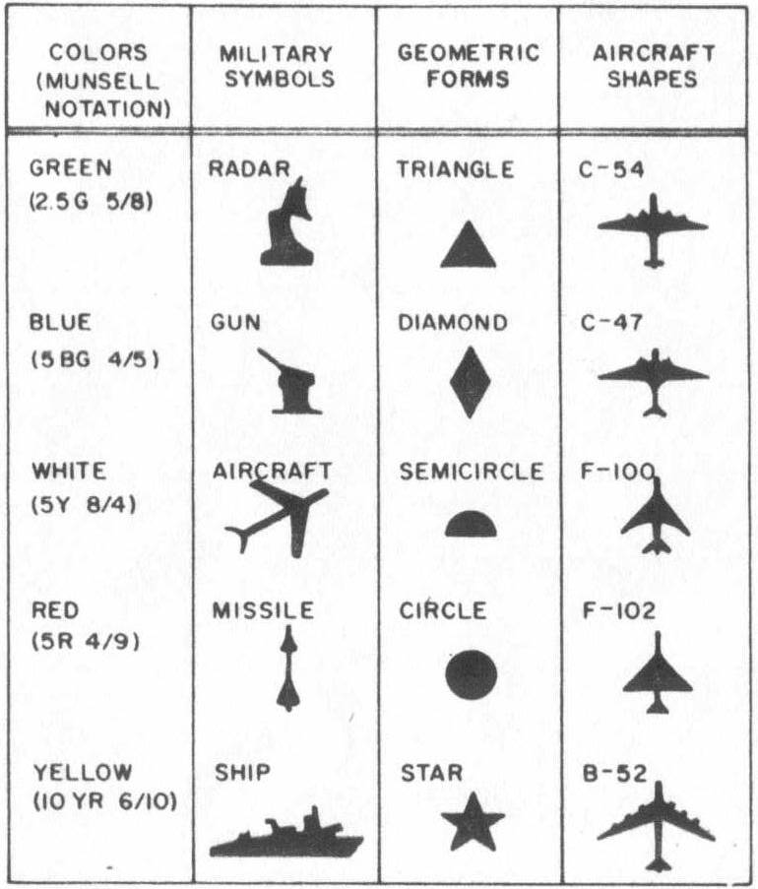
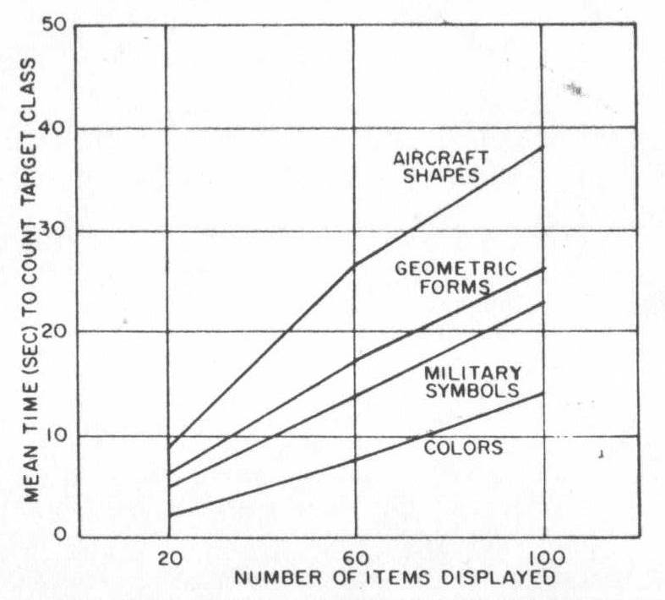
مقایسه کدگذاری تصویری و رنگی

Slide 35
کدگذاری با استفاده از تفاوت در صفات اشکال
گامهای تهیه کد:
  تعیین حدود بالا و پایین
  تعیین تعداد گامها
قانون تعیین طول گامها: باید نسبت بین هر دو گام متوالی در مقیاس لگاریتمی یکسان باشد، به عبارت دیگر گامها با یک نسبت مشخص بزرگ و کوچک شوند.

Slide 36
کدگذاری با استفاده از تفاوت در صفات اشکال
تفاوت در مساحت یا طول خط
  حداکثر تعداد تنوع: 5
  نسبت بین بیشترین و کمترین مساحت (طول خط): 6
تفاوت در درخشایی
  حداکثر تعداد تنوع: 4
  تعداد تنوع در حالت ایده آل: 2

Slide 37
کدگذاری با استفاده از تفاوت در صفات اشکال
(( Visual number Coding ))
تعداد نقاط تشکیل دهنده سیگنالهای ارسالی از هدف
عوامل مؤثر بر افزایش دقت:
  افزایش زمان دید هدف
  مرتب بودن نقاط
  (( Flash rate Coding ))
قدرت تشخیص 4 سرعت متفاوت
سرعت چشمک زدن و مدت زمان خاموشی و روشنی یکسان

Slide 38
انواع وسایل هشداردهنده
چراغها Signal lights
پرچمهای مکانیکی Mechanical flag signals
سیگنالهای صوتی Auditory signals

Slide 39
استانداردهای وسایل هشداردهنده
یک وسیله هشداردهنده کارا باید بتواند:
  توجه اپراتور را به خود جلب نماید
  اپراتور را نسبت به مشکل پیش آمده آگاه نماید
  سبب کاهش توجه اپراتور به سایر علائم هشداردهنده نگردد
  دچار نقص فنی نشود

Slide 40
چراغهای هشداردهنده
تعیین محل:
  حداکثر میزان انحراف از خط دید مستقیم : 30 درجه
  استفاده از Master light
شدت نور:
  در حدی که به خوبی دیده شود و برای بیننده ایجاد مزاحمت ننماید
  استفاده از حروف تیره با پس زمینه روشن
درجه اهمیت:
  استفاده از چراغ چشمک زن با فرکانس 4 چشمک در هر ثانیه

Slide 41
چراغهای هشداردهنده
نمایش وضعیت قسمتهای مختلف سیستم
جلوگیری از استفاده بیش از حد:
  استفاده از رنگ قرمز فقط در موارد خطر
  سعی در استفاده از سایر روشهای اطلاع رسانی
  استفاده از نور در محلهای شلوغ فقط در موارد اضطراری
رنگ نور:
  قرمز – سبز – زرد – سفید
  آبی – ارغوانی

Slide 42
هوشیاری

Slide 43
تعریف هوشیاری
هوشیاری ما منطق تعریف شده یی ندارد. منفی در منفی مثبت میشود. کوری عصاکش کور دیگر میشود و جالب اینجاست که هر دو به سلامت به مقصد میرسند این منطق با علم و دانش و تمدن امروزی مغایرت دارد. اینجا بجز قدرت اراده و عشق خداوند چیز دیگری نیست.
بعضی اوقات, با توجه به تفکر جدیدمان, وسوسه ممکن است قوی تر از همیشه به نظر برسد; اما مثل گذشته با آن نمی جنگیم, آن جنگ, یک بازیِ از پیش باخته بود که وسوسه را قوی تر می کرد. ما همچنین آن را تغذیه نمی کنیم و به آن گردن نمی نهیم; بلکه هربار ما تسلیم می شویم و با رها کردن, پیروز می شویم.

Slide 44
تعریف هوشیاری
هوشياري consciousness داراي دو جزء بيداري ( arousal ) و آگاهي ( awareness) مي باشد بيداري مجموعه اي از پاسخهاي اوليه به صورت باز شدن چشمها بطور خودبخودي يا در اثر تحريك دردناك ، رفلكس قرينه ، رفلكس مردمك و حركات خودبخودي چشمها يا بصورت رفلكسي ( مانور چشم عروسكي يا اكولوسفاليك و سقت كالريك است ) منشاء و مركز آن شبكه گسترده اي از هسته ها و الياف عصبي (ascending reticulas activating system )يا به اختصارaras بوده و از ناحيه پروكسيمال پل مغزي ( pons) تا هسته هاي تالاموس كشيده شده است .

Slide 45
تعریف هوشیاری
آگاهي يك فعاليت كاملتر پيچيده تر مراكز عالي مغز بصورت تجزيه و تحليل ايمپاليسهاي جسمي است كه منجر به درك خود و محيط خارج و ارتباط برقرار كردن با محيط خارج مي شود و منشاء آن قشر هر دو نيمكره مغز مي باشد با توجه به مطالب ذكر شده مشخص ميشود كه براي هوشيار بودن بايستي قشر مغز و aras هر دو سالم و فعال باشند و در صورتي كه يك يا هر دو قسمت فوق صدمه ديده باشد بر حسب محل و شدت ضايعه ، نوع و شدت اختلال هوشياري متفاوت است .ویژگی بارز آگاه و به هوش بودن، هوشیاری و در زمان و مکان فعلی بودن است. هوشیاری به این معنی است که شما قادر به نشان دادن واکنش مناسب به مردم و چیزهای اطراف خود باشید.

Slide 46
تعریف هوشیاری
در مکان و زمان بودن به این معنی است که شما بدانید که چه کسی هستید، کجا هستید، کجا زندگی می‌کنید و زمان را تشخیص داده و بدانید چه ساعتی است. از دست رفتن ناگهانی هوشیاری ممکن است موقتی یا دائمی باشد و می‌تواند نوروژنیک (سنکوپ عصبی، صرع و سکته مغزی) یا سوماتوژنیک یا کالبدی (اختلالات قلبی، هیپوگلیسیمی و ...) باشد. زمانی که سطح هوشیاری کاهش یابد، توانایی شما در بیداری، هوشیاری و در زمان و مکان بودن مختل می‌شود. کاهش سطح هوشیاری یک وضعیت اورژانسی پزشکی است.

Slide 47
هوشیاری مغز
مغز ارگانی است که وظیفه حفظ هوشیاری فرد را به عهده دارد. مغز شما برای انجام وظایف خود به مقادیر کافی اکسیژن و گلوکز نیاز دارد. بسیاری از موادی که شما مصرف می‌کنید بر مواد شیمیایی مغز شما تأثیر می‌گذارد. این مواد می‌توانند سطح هوشیاری فرد را حفظ کرده یا آن را کاهش دهند. برای مثال، کافئین یک محرک است که سطح فعالیت‌های مغز شما را افزایش می‌دهد. کافئین در بسیاری از غذاهایی که روزانه می‌خورید مانند قهوه، نوشیدنی‌ها و شکلات یافت می‌شود. از سوی دیگر داروهای مسکن و آرامش‌بخش باعث کسل شدن شما می‌شوند. عوارض جانبی ناشی از مصرف این مواد نوعی از اختلالات هوشیاری است. بیماری‌ها و آسیب‌دیدگی‌های سلول‌های مغزی می‌تواند باعث اختلال سطح هوشیاری شود. کما شدیدترین نوع اختلال سطح هوشیاری است.

Slide 48
علل شایع کاهش سطح هوشیاری
مواد مخدر، الکل، سوءمصرف مواد، برخی داروها، صرع، کاهش میزان قند خون، سکته مغزی و کمبود اکسیژن در مغز از شایع‌ترین دلایل کاهش‌دهنده سطح هوشیاری هستند.
1 : افزایش یا کاهش قند خون (شایع ترین علت)
2: افزایش یا کاهش فشارخون
3 : شوک
4 : سنکوپ یا غش کردن
5 : ضربه مغزی
6 : حمله مغزی
7 : مرحله بعد از تشنج
8 : سرمازدگی و گرمازدگی
9 : مسمومیت (داروها و سموم)
10 : عفونت مغز
11 : علل طبی دیگر

Slide 49
با تشکر

